Slide 1

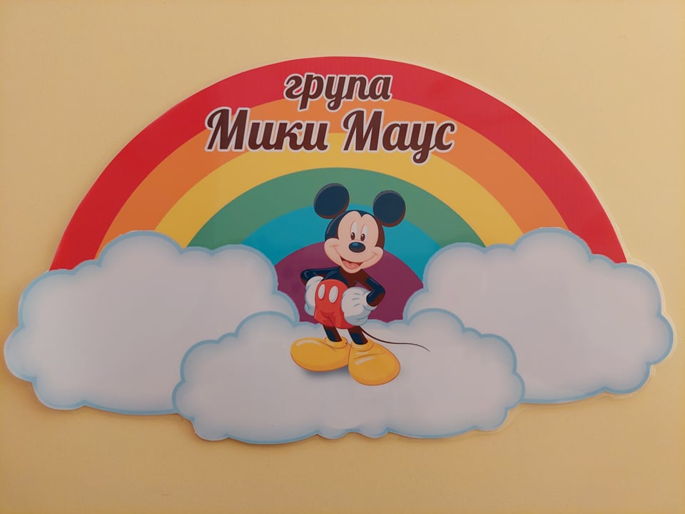
ДГ “Гьончо Белев” Гр.Ихтиман
Мото на групата :
“Учим се и растем заедно!”

Slide 2
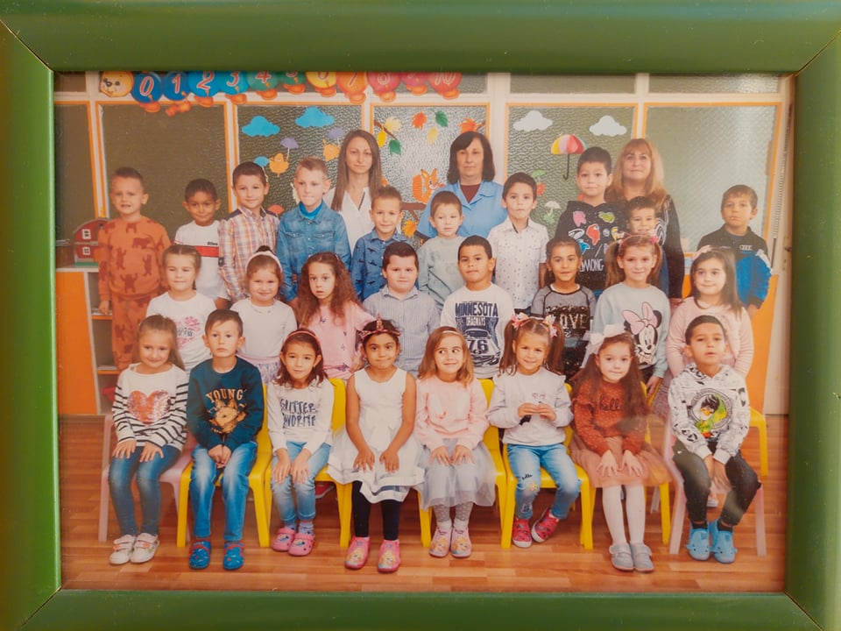

Slide 3

ПРАВИЛА
1.Весело се усмихни! “Добро утро” ти кажи!
2.Говори тихо, не викай, не крещи – внимателен бъди!
3.Три думички вълшебни – моля, благодаря, извинявай, ако е нужно употребявай!
4.Не се бий, не блъскай, не щипи – играй задружно ти!
5.Подай ръка и се извини, човешко е да се греши!
6.Когато някой говори – изслушай го и потърпи. Учтив бъди!
7.След игра играчките си прибери. Пази ги и не ги чупи!
8.Културен при хранене бъди – покривките и масичките чисти пази!
9.Бъди добро дете и запомни – На приятел в нужда помогни!
10. Играта свърши. Тръгваш си, но запомни:”Довиждане кажи”!

Slide 4
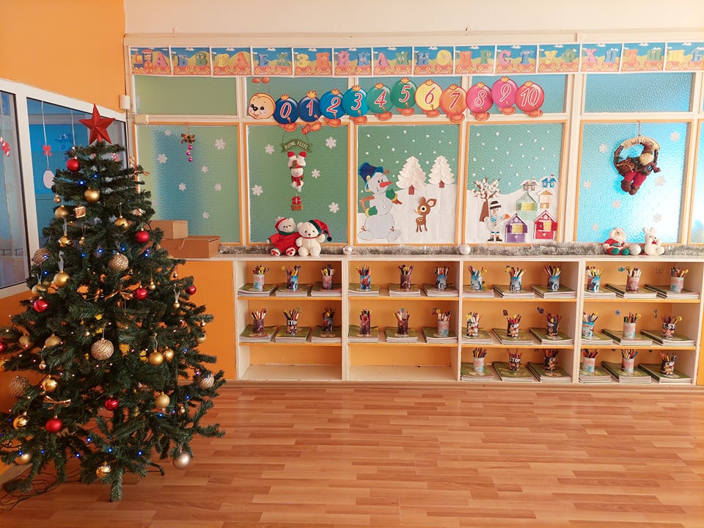
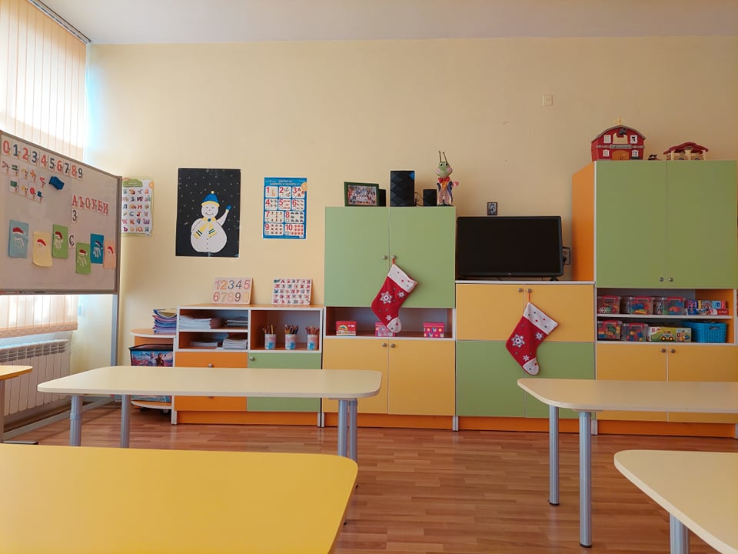
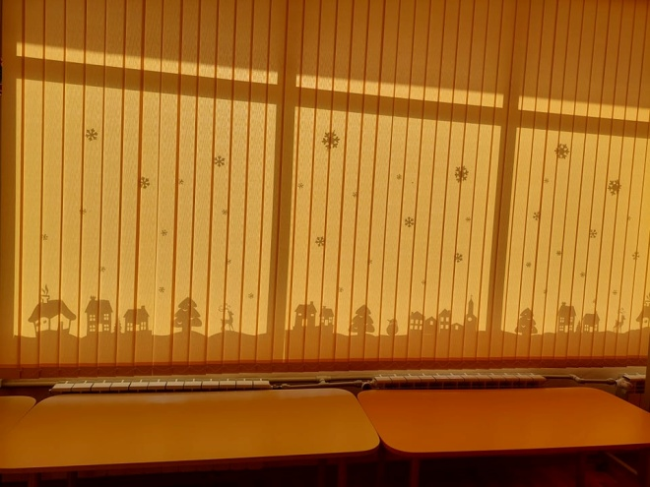
Материална база

Slide 5

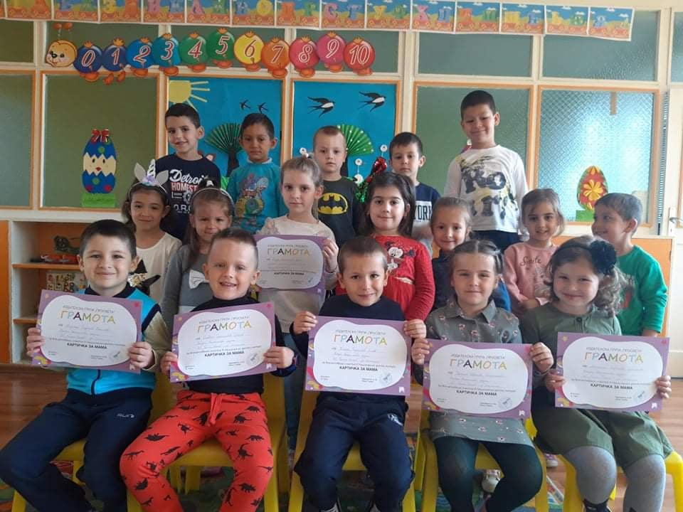
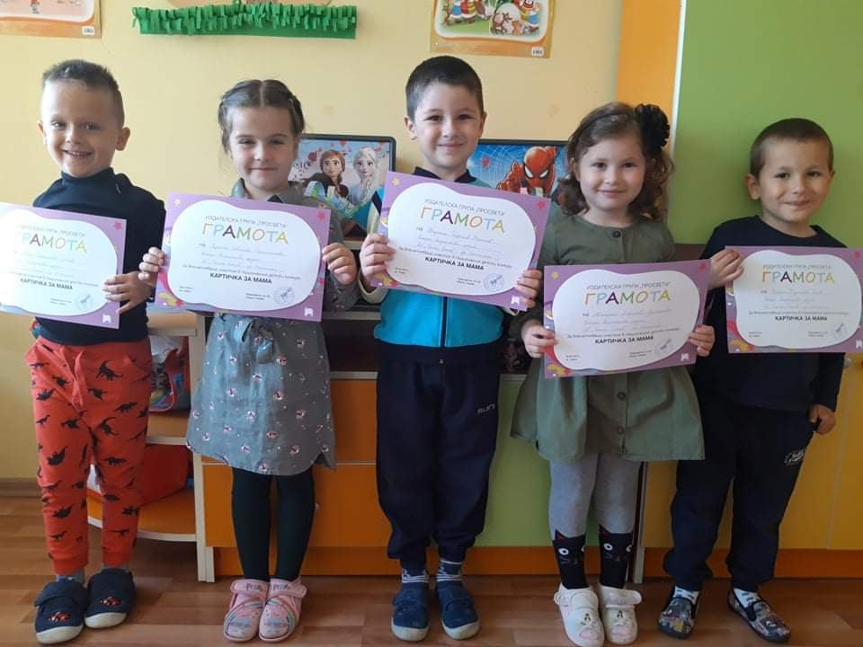
Отличия и награди на групата

Slide 6
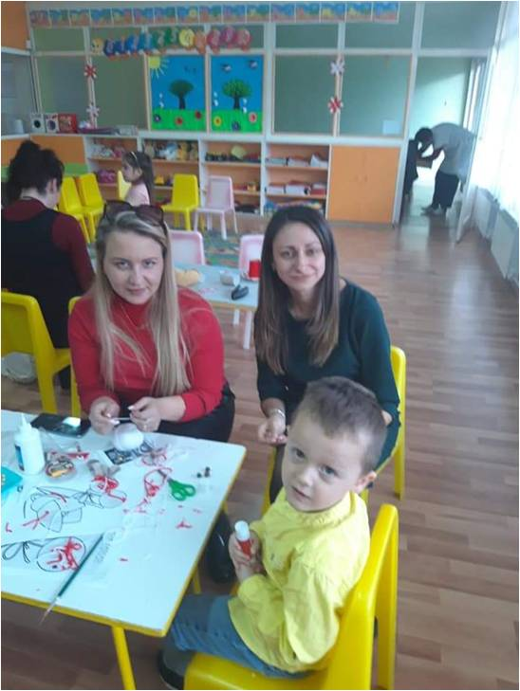
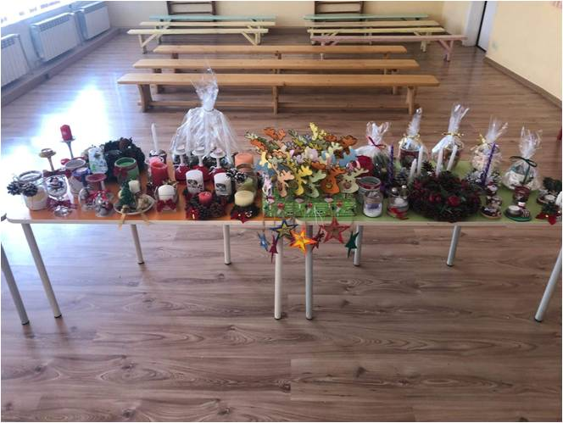
Взаимодействие с родители
Родителите участват в практикуми на тема Коледа, Баба Марта, Великден,
в подготовката и организирането на коледен базар, както и на спортни празници.
В резултат на сътрудничеството между учителя и родителя, детето получава
Най-ценната подкрепа за неговото пълноценно цялостно развитие.
Родителите вземат участие в родителски актив и обществен съвет.

Slide 7
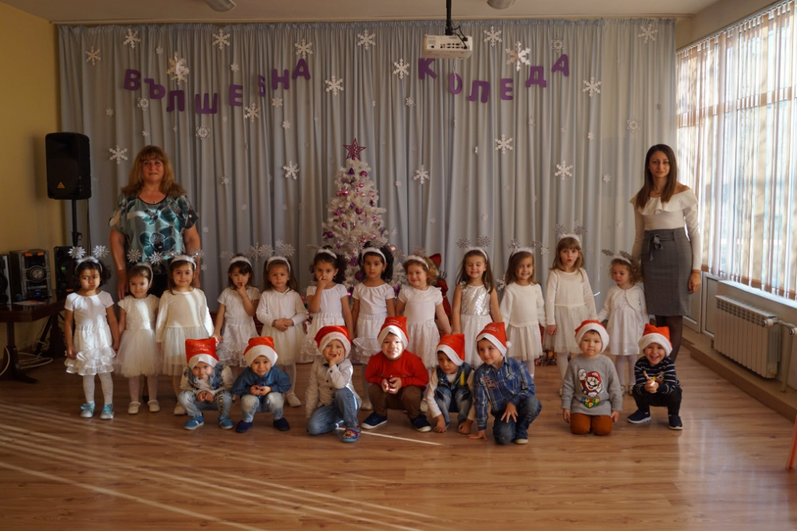
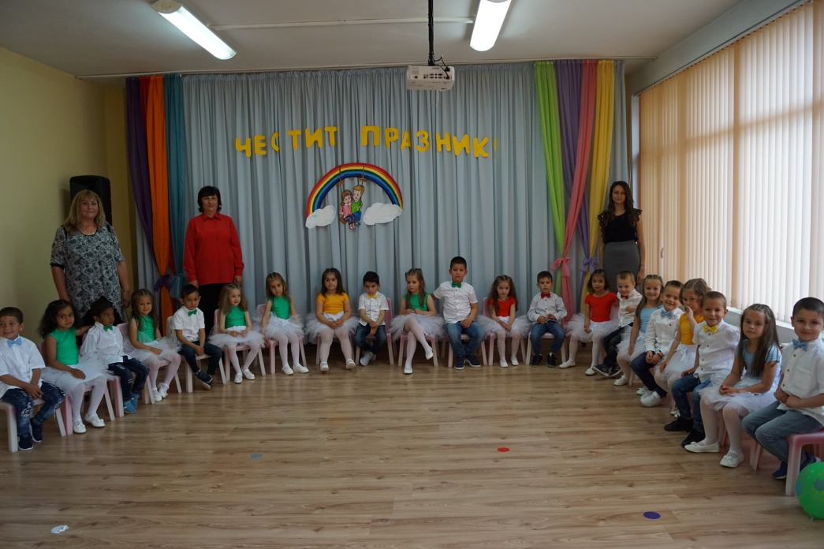
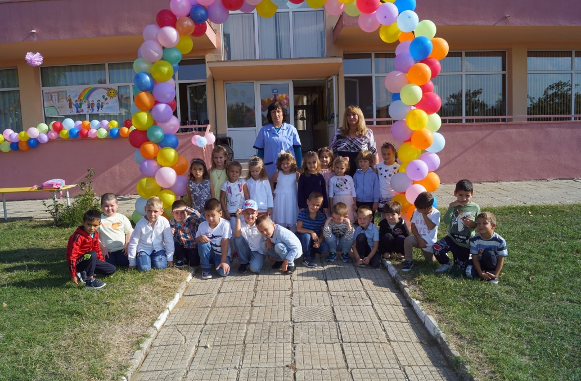
Празници, в които участваме

Slide 8
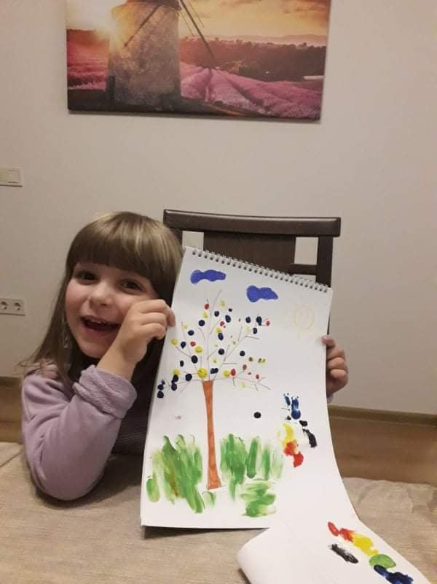
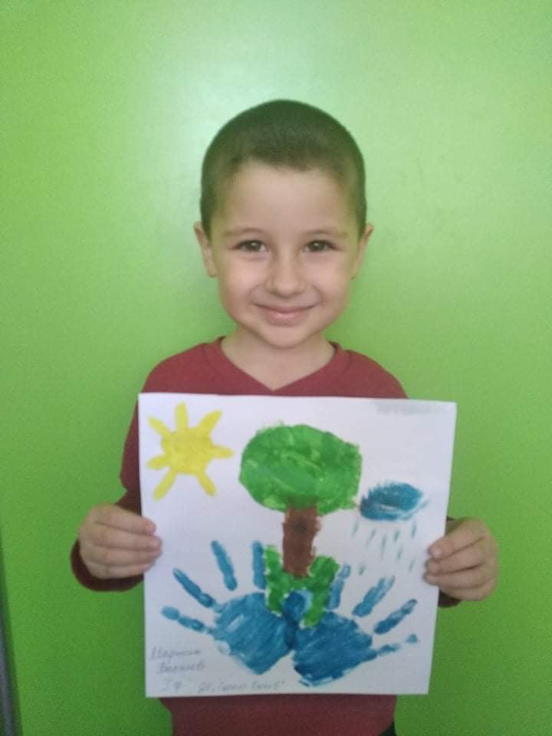
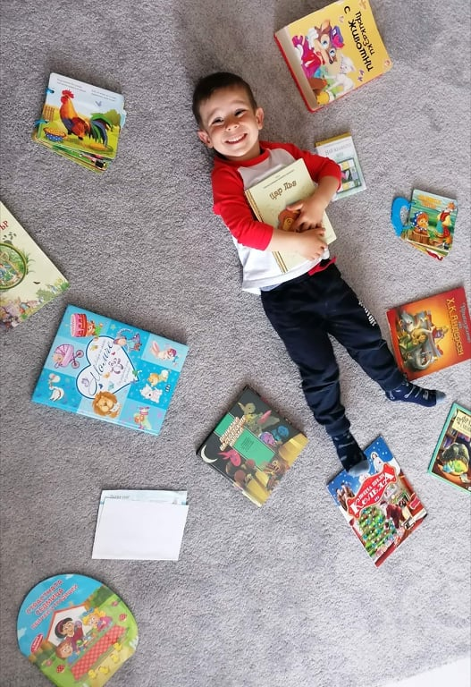
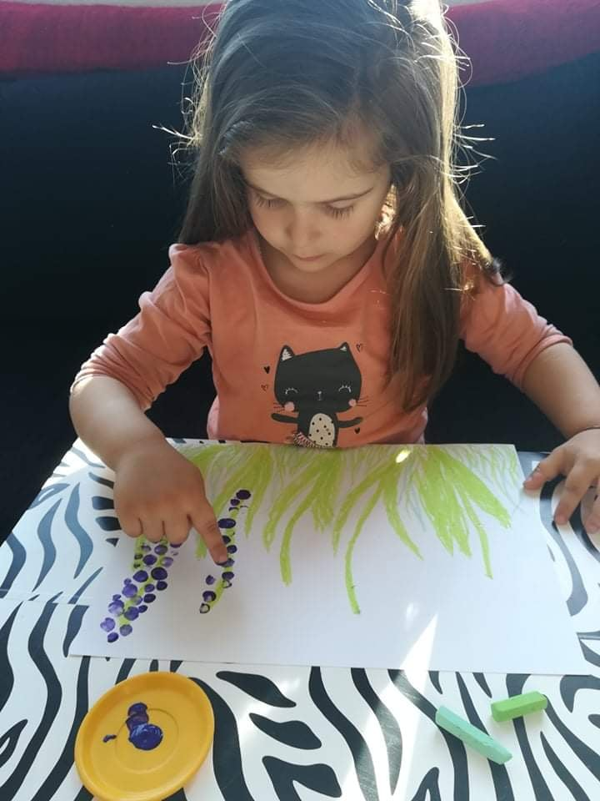
Онлайн обучение

